Slide 1
CHÀO MỪNG QUÝ THẦY CÔ ĐẾN DỰ GIỜ LỚP 10A4

Slide 2

Bạn Nam đi xe đạp xuất phát từ nhà với tốc độ 3,6 m/s. Coi chuyển động của Nam là chuyển động đều. Sau 60 s, xác định
a. quãng đường mà Nam đã đi.
b. vị trí của Nam khi đó.

Slide 3
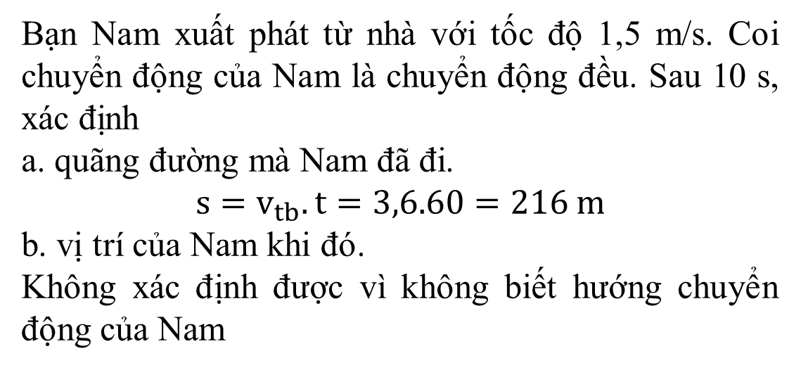
Bạn Nam xuất phát từ nhà với tốc độ 1,5 m/s. Coi chuyển động của Nam là chuyển động đều. Sau 10 s, xác định
a. quãng đường mà Nam đã đi.
$$s=v_{tb}.t=3,6.60=216 m$$
b. vị trí của Nam khi đó.
Không xác định được vì không biết hướng chuyển động của Nam

Slide 4
CHỦ ĐỀ 1: MÔ TẢ CHUYỂN ĐỘNG
BÀI 1: TỐC ĐỘ, ĐỘ DỊCH CHUYỂN VÀ VẬN TỐC

Slide 5

Bài 1. TỐC ĐỘ, ĐỘ DỊCH CHUYỂN VÀ VẬN TỐC
III. Vận tốc
Em hãy thảo luận nhóm và hoàn thành phiếu học tập số 1

Slide 6
THẢO LUẬN NHÓM
PHIẾU HỌC TẬP SỐ 1
- Vận tốc của một vật có thể được coi là tốc độ khi nào?
- Vận tốc là đại lượng vectơ hay vô hướng?
- Nêu định nghĩa vận tốc.
- Viết biểu thức vận tốc.
- Nêu đơn vị của vận tốc.

Slide 7

Bài 1. TỐC ĐỘ, ĐỘ DỊCH CHUYỂN VÀ VẬN TỐC
III. Vận tốc
Vận tốc là một đại lượng vectơ.
Nếu biết độ dịch chuyển trong một khoảng thời gian, thì vận tốc được xác định là:
$$vận tốc=\frac{độ dịch chuyển}{khoảng thời gian dịch chuyển}$$
Công thức: $\vec{v}=\frac{∆\vec{d}}{∆t}$
=>Vận tốc cùng hướng với độ dịch chuyển.
Đơn vị của vận tốc là đơn vị của tốc độ.

Slide 8
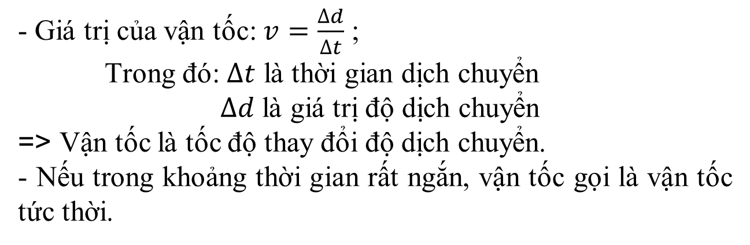
Bài 1. TỐC ĐỘ, ĐỘ DỊCH CHUYỂN VÀ VẬN TỐC
III. Vận tốc
- Giá trị của vận tốc: $v=\frac{∆d}{∆t}$ ;
Trong đó: $∆t$ là thời gian dịch chuyển
$∆d$ là giá trị độ dịch chuyển
=> Vận tốc là tốc độ thay đổi độ dịch chuyển.
- Nếu trong khoảng thời gian rất ngắn, vận tốc gọi là vận tốc tức thời.

Slide 9



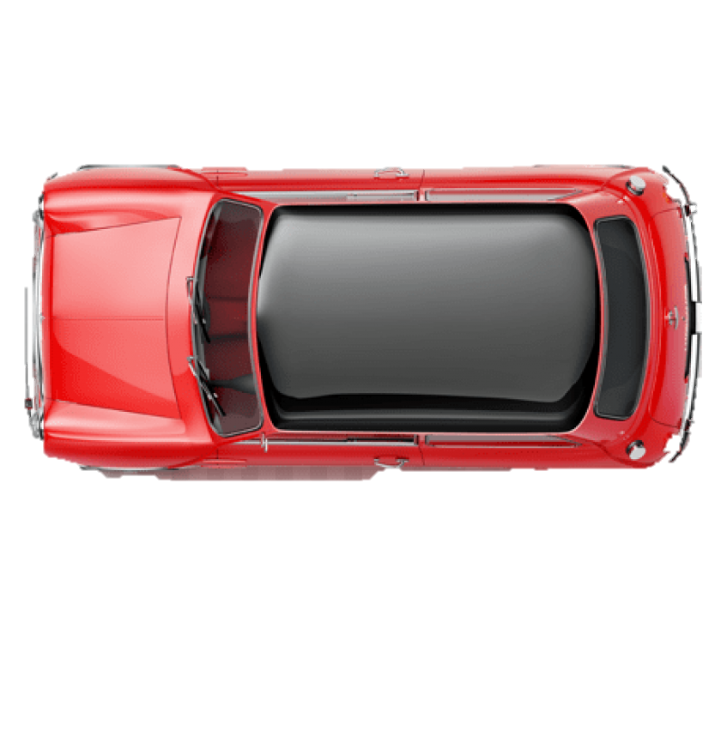
Vận tốc của một vật là không đổi nếu nó chuyển động với tốc độ không đổi theo một hướng xác định. Tại sao nếu vật di chuyển theo đường cong thì vận tốc của vật thay đổi?

Slide 10
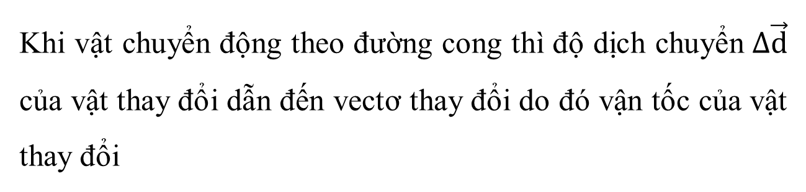
Khi vật chuyển động theo đường cong thì độ dịch chuyển$∆\vec{d}$ của vật thay đổi dẫn đến vectơ thay đổi do đó vận tốc của vật thay đổi

Slide 11
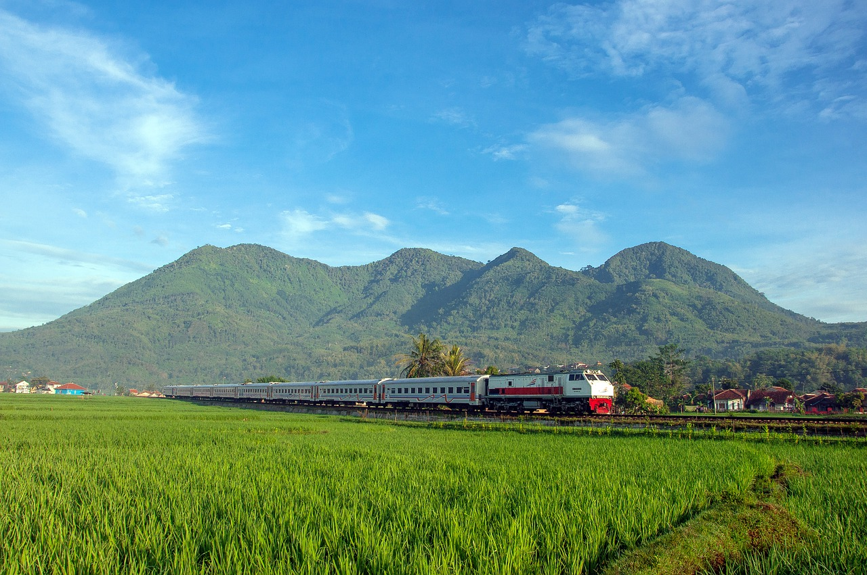
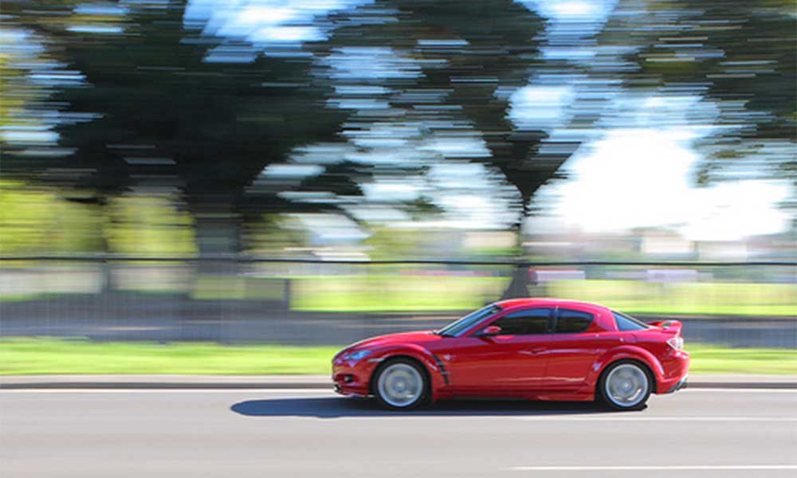
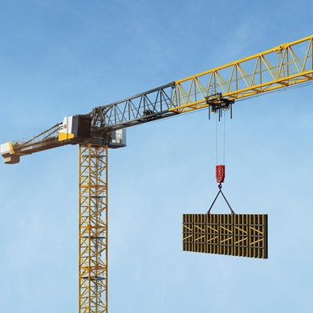
Phát biểu nào sau đây nói về vận tốc, quãng đường, độ dịch chuyển?
a) Con tàu đã đi 200 km về phía đông nam.
b) Một xe ô tô đã đi 200 km từ Hà Nội đến Nam Định.
c) Một thùng hàng được kéo thẳng đứng lên trên với mỗi 2 m trong một giây.

Slide 12
Độ dịch chuyển
Quãng đường
Vận tốc
a) Con tàu đã đi 200 km về phía đông nam.
b) Một xe ô tô đã đi 200 km từ Hà Nội đến Nam Định.
c) Một thùng hàng được kéo thẳng đứng lên trên với mỗi 2 m trong một giây.

Slide 13

LUYỆN TẬP
Em hãy hoàn thành
phiếu học tập số 3
Em hãy hoàn thành
phiếu học tập số 2

Slide 14
LUYỆN TẬP
PHIẾU HỌC TẬP SỐ 2
Câu 1: Vận tốc là một đại lượng được xác định bằng
A. độ dịch chuyển nhân khoảng thời gian thực hiện độ dịch chuyển ấy.
B. độ dịch chuyển chia khoảng thời gian thực hiện độ dịch chuyển ấy.
C. quãng đường đã đi chia khoảng thời gian đi hết quãng đường ấy.
D. quãng đường đã đi nhân khoảng thời gian đi hết quãng đường ấy.

Slide 15

LUYỆN TẬP
PHIẾU HỌC TẬP SỐ 2
Câu 2: Một ô tô chuyển động trong khoảng thời gian $∆t$ có độ dịch chuyển là $∆\vec{d}$. Vận tốc trung bình của ô tô là
A. $\vec{v}=\frac{1}{2}\frac{∆\vec{d}}{∆t}$ B. $\vec{v}=2∆\vec{d}∆t$ C. $\vec{v}=∆\vec{d}∆t$ D. $\vec{v}=\frac{∆\vec{d}}{∆t}$
Câu 3: Đơn vị nào sau đây không phải đơn vị của vận tốc?
A. Mét trên giây (m/s). B. Kilômét trên giờ (km/h).
B. Xentimet trên giây (cm/s). D. Jun trên giây (J/s).

Slide 16
LUYỆN TẬP
PHIẾU HỌC TẬP SỐ 2
Câu 4:Vận tốc là đại lượng
A. vectơ, luôn dương. B. vô hướng, luôn dương.
C. vô hướng, có giá trị đại số. D. vec tơ, có giá trị đại số.
Câu 5: Một người bơi dọc theo chiều dài 80 m của bể bơi hết 25 s. Vận tốc trung bình của người đó là
A. 1000m/s. B. 1,6 m/s. C. 3,2 m/s. D. 2000 m/s.

Slide 17
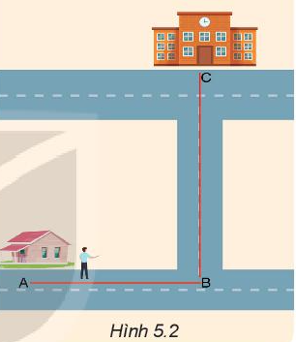
VẬN DỤNG
PHIẾU HỌC TẬP SỐ 3
Câu 1: Hãy chỉ ra những điểm giống và khác nhau giữa vận tốc và tốc độ.
Câu 2: Bạn An đi học từ nhà đến trường
theo lộ trình ABC (Hình 5.2). Biết bạn
An đi đoạn đường AB = 400 m hết 6 phút,
đoạn đường BC = 300 m hết 4 phút. Tính
tốc độ trung bình và vận tốc trung bình của
bạn An khi đi từ nhà đến trường.

Slide 18
HƯỚNG DẪN VỀ NHÀ
Ôn lại kiến thức đã học
Hoàn thành bài tập trong SBT
Tìm hiểu nội dung mục IV

Slide 19

Cảm ơn quý thầy cô và các em!

